Slide 1
Tuberkuloosi
Alueellinen koulutuspäivä
9.10.2024
infektiolääkäri Elina Saarela

Slide 2
Yleistä taudista ja tartuttavuudesta

Slide 3
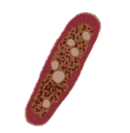
Mykobakteeri
paksu vahapintainen ”kuori”
  haponkestävä sauva
  säilyy hyvin
hidaskasvuinen
  viljely
  hoito
Mycobacterium tuberculosis (complex) vs ympäristömykobakteerit

Slide 4
Tuberkuloosia esiintyy
keuhkoissa
  tavallisin paikka
  mahdollisesti tartuttava
imusolmukkeissa
luissa, nivelissä
vatsassa, virtsateissä
kurkunpäässä
ihossa
keskushermostossa
päästä varpaisiin (miliäärituberkuloosi)

Slide 5
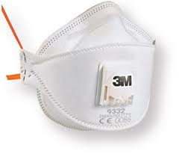
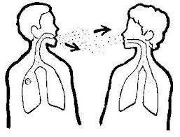
Tartunta
ilmateitse
  keuhkotuberkuloosia sairastava puhuu/yskii/aivastaa -> ilmaan vapautuu bakteereita sisältävää aerosolia
    yskimistavat, altistumisen kesto, ilmatilan koko ym vaikuttavat riskiin

Slide 6
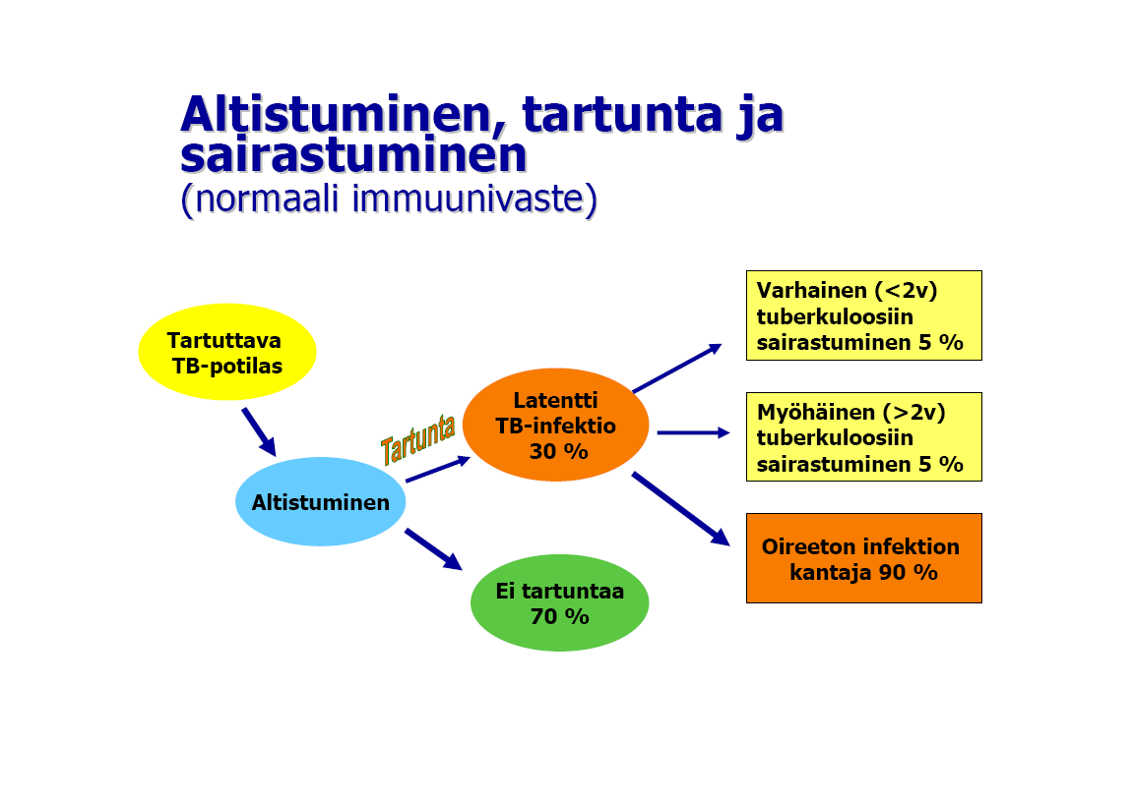

Slide 7
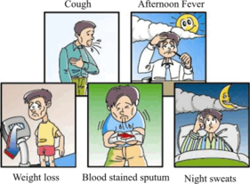
Oireet
alkuvaiheessa voi olla oireeton!
pitkittyvä yskä
kuumeilu
ruokahaluttomuus
väsymys
yöhikoilu
”patit”

Slide 8
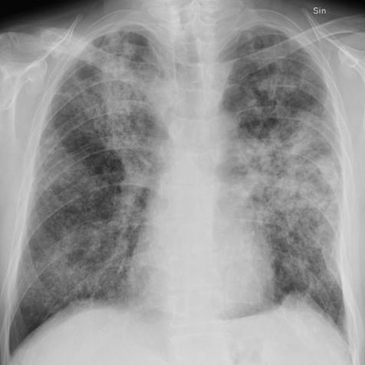
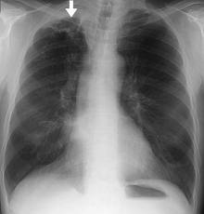
Diagnostiikka
kuvantaminen

Slide 9
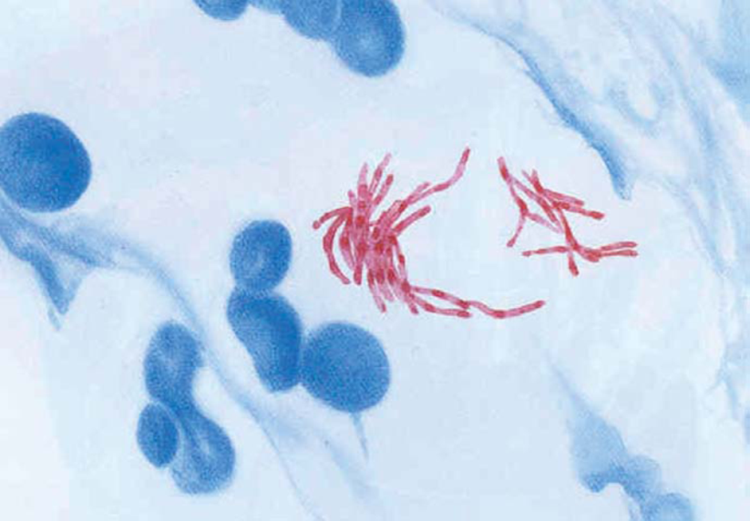
Diagnostiikka
Yskösvärjäys
  Nopea (päivässä), halpa, epäherkkä
  Tartuttavuus
”Tubi-PCR” –TbNhO eli nukleiinihappo-osoitus
  Geenimonistukseen perustuva menetelmä
  Erottaa tbc:n muista mykobakteereista
Viljely
  Herkin, hidas (viikkoja)
  Mahdollistaa herkkyysmäärityksen tekemisen

Slide 10
Diagnostiikka
Epäsuorat menetelmät
  ”IGRA” l. S-TbIFNg
    Testataan reagoivatko elimistön solut tuberkuloosibakteerin osille
    Jos ovat vanhoja tuttuja (=altistunut), elimistö reagoi -> testi +
  Kudosnäytteen tutkimus (histologia)
    Granulomatoottinen tulehdus
  Mantoux
    Kalmetointi sotkee

Slide 11
Esiintyvyydestä

Slide 12
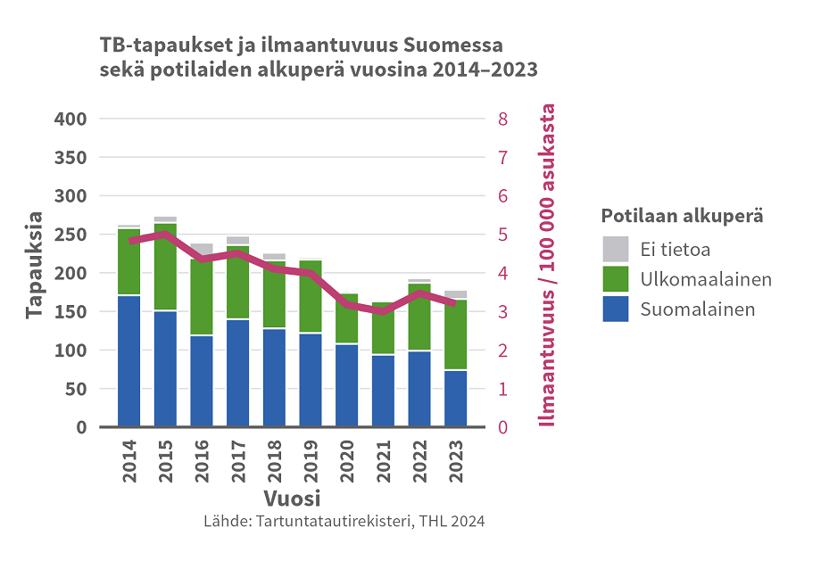

Slide 13
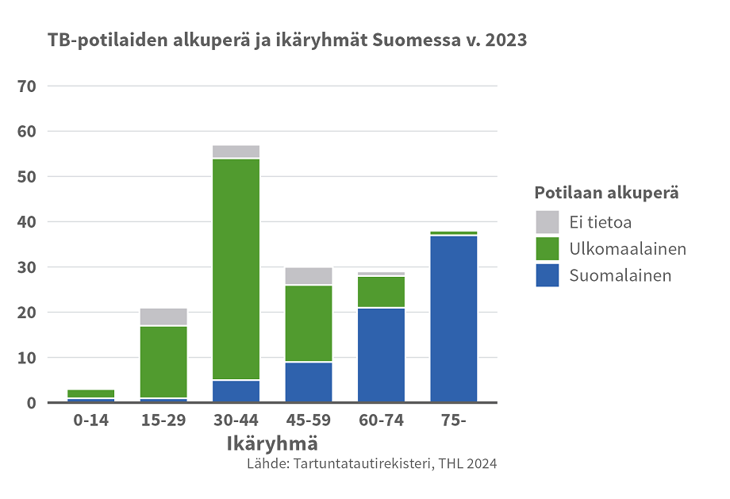

Slide 14
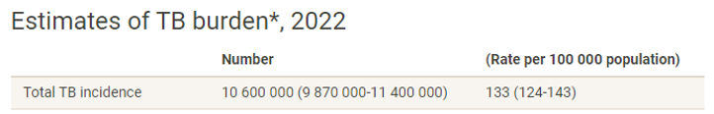
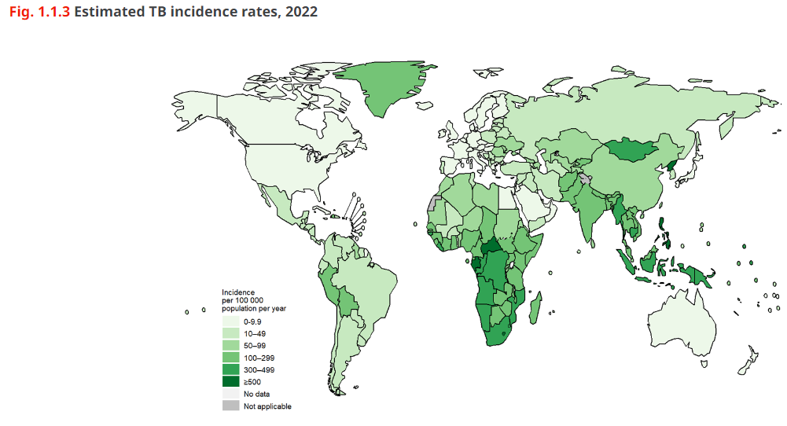

1 hlö sairastuu joka 3. sekunti

Slide 15
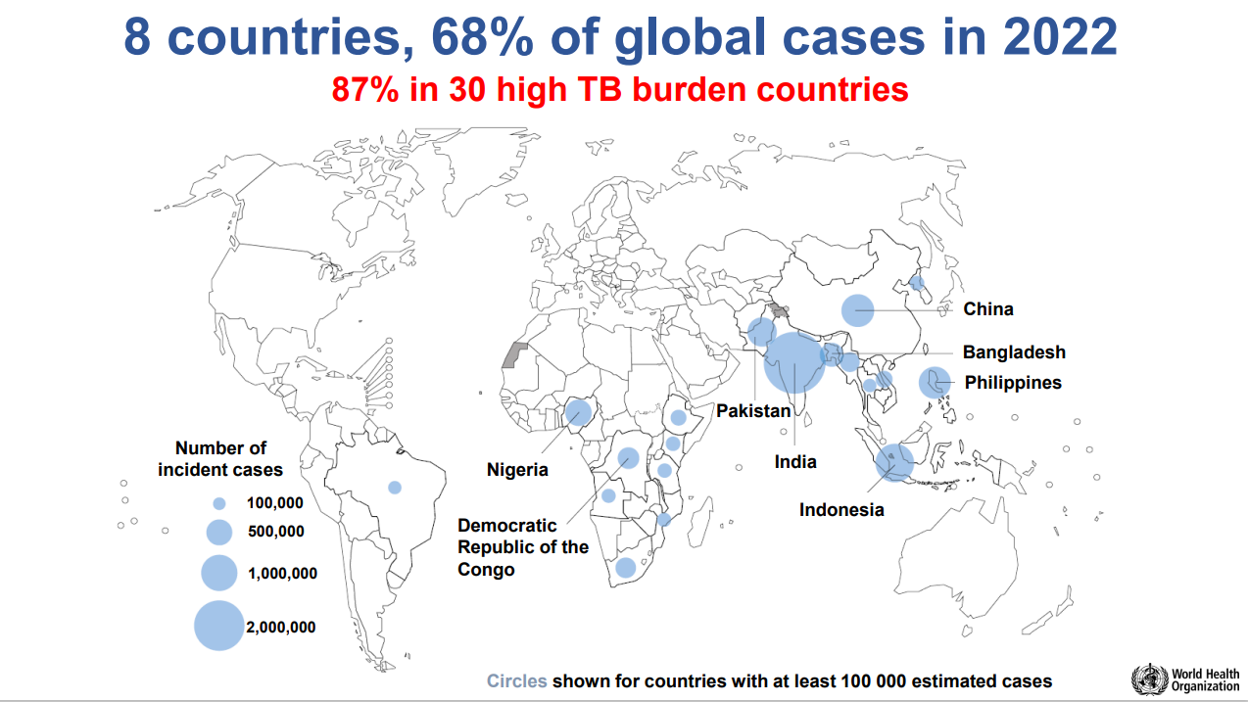

Slide 16
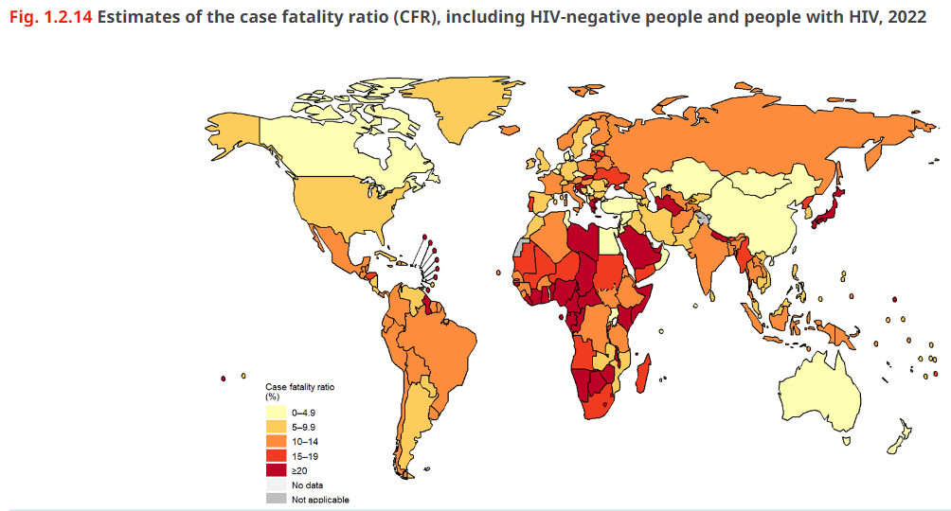
1 hlö kuolee joka 24. sekunti

Slide 17
Hoidosta

Slide 18
Tuberkuloosin peruslääkehoito
Ensimmäiset 2 kk
  Isoniatsidi
  Rifampisiini
  Pyratsiiniamidi
  Etambutoli
Seuraavat 4 kk
  Isoniatsidi
  Rifampisiini
Yhteensä 6 kk vähintään

Slide 19
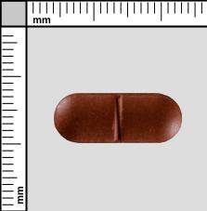
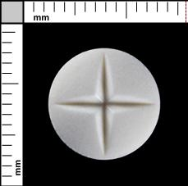
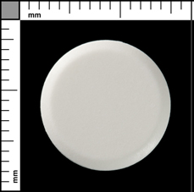
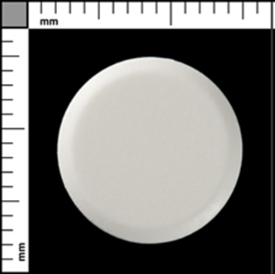
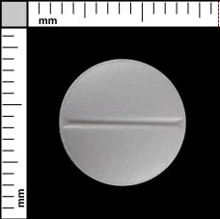
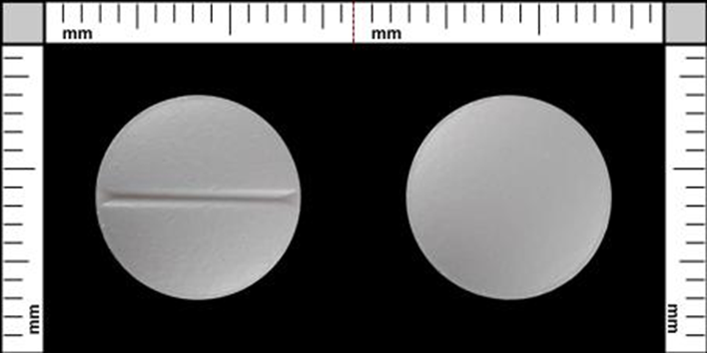
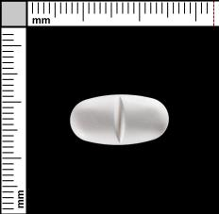
70 kg henkilölle:
Rifampiini x1
Isoniatsidi x1
Pyratsinamidi x3
Etambutoli x2,5
B-vitamiini x1
Yhteensä 8,5 tabl

Slide 20
Pidempi hoitoaika
6 - 12 kk
  Laaja-alainen tauti tai miliaari-tbc
  Immunosuppressiivinen potilas
  Meningiitti
  Luuston tbc
Joskus pidempäänkin jos huono/hidas hoitovaste

Slide 21
Lääkehaitat
N. 1/10
Maksa-arvojen nousu, ihoreaktiot, kuumeilu ja pahoinvointi tavallisimpia
Lievissä haitoissa jatketaan tai hoidetaan oireenmukaisesti
Hankalammissa tauotus ja uudelleen aloitus
  Tarv 1 lääke kerrallaan
Harvoin joku lääke jää kokonaan pois
  Pidentää hoitoaikaa ad 9 - 18 kk

Slide 22
Lääkesivuvaikutusten riskiä lisääviä tekijöitä
Korkea ikä
Aliravitsemus
HIV-infektio
Diabetes
Munuaisten vajaatoiminta
Maksan toiminnan häiriö
Atopia
Krooninen tai aktiivinen hepatiitti
Muut lääkehoidot
Aiempi TB-infektio
Vaikea TB-infektio
Alkoholismi/ alkoholin käyttö hoidon aikana
Farmakogenetiikka

Slide 23
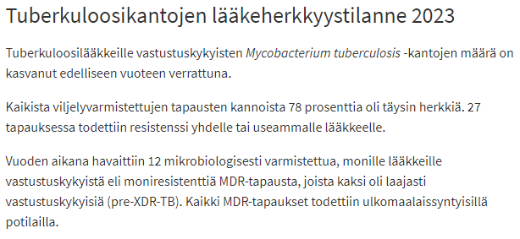
www.thl.fi

Slide 24
Valvotusta lääkehoidosta

Slide 25
Miksi valvottu lääkehoito?
Valvotun lääkehoidon avulla:
  tuetaan potilasta pitkän hoidon aikana
  varmistetaan hoidon toteutuminen
  ehkäistään lisätartuntoja
  varmistetaan lääkkeiden nieleminen
  varmistetaan potilaan paraneminen
  ehkäistään lääkeresistenssin kehittyminen

Slide 26
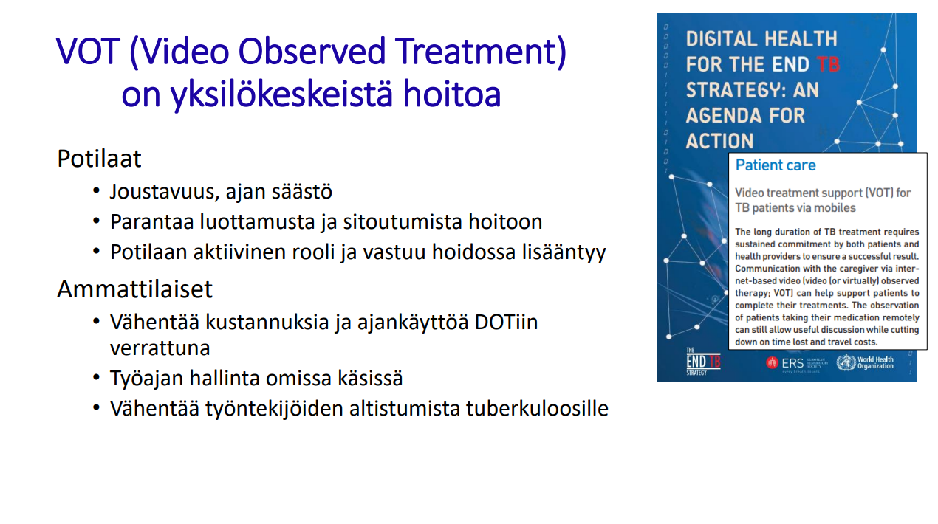
Dia lainattu Iiris Rajalahden VOT toimii –pilotin tuloksia ja tuotoksia esityksestä (Filha)

Slide 27
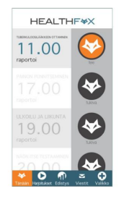
Videotuettu lääkehoito
Video Supported Treatment VST
Potilaan älypuhelimeen asennetaan sovellus
Käyttöä harjoitellaan tata-hoitajan kanssa
Potilas kuvaa päivittäisen lääkkeiden ottonsa ja lähettää videon järjestelmään
Tata-hoitaja tarkistaa videon

Slide 28
Videotuettu lääkehoito
Video Supported Treatment VST
Potilaan älypuhelimeen asennetaan sovellus
Käyttöä harjoitellaan tata-hoitajan kanssa
Potilas kuvaa päivittäisen lääkkeiden ottonsa ja lähettää videon järjestelmään
Tata-hoitaja tarkistaa videon
Mahdollistaa kaksisuuntaisen viestinnän
  Ongelmia
  Ohjausta
  Seurantaa

Slide 29
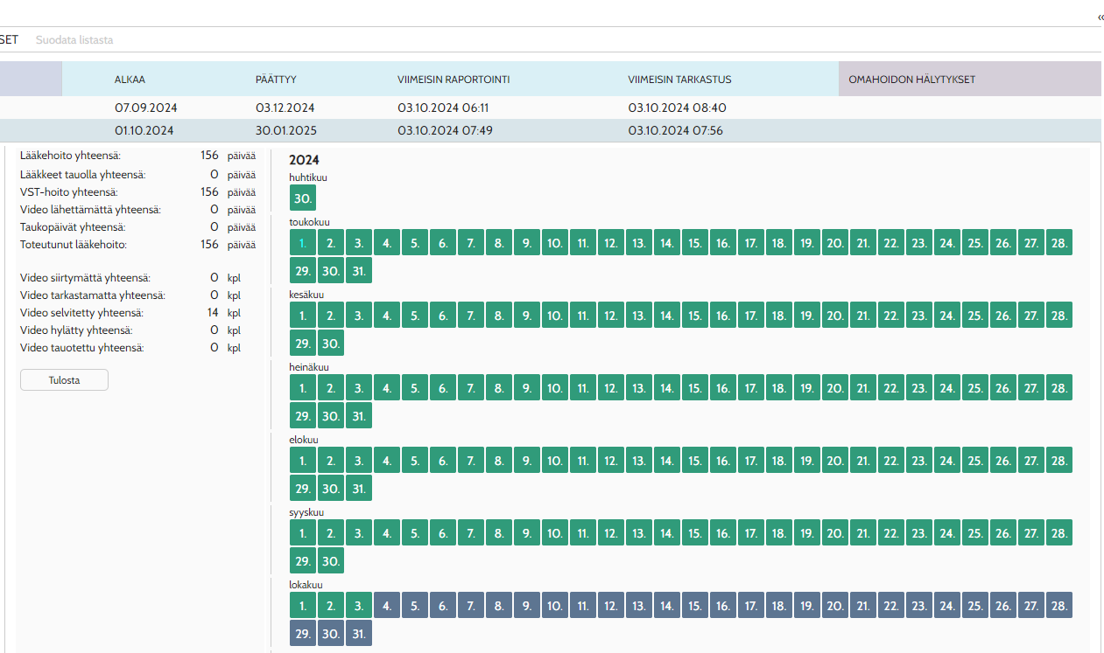
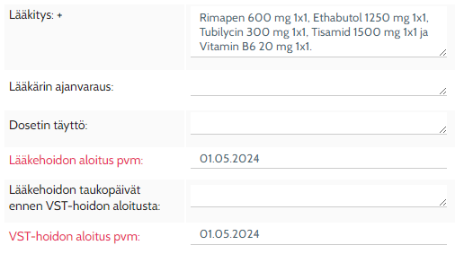

Slide 30
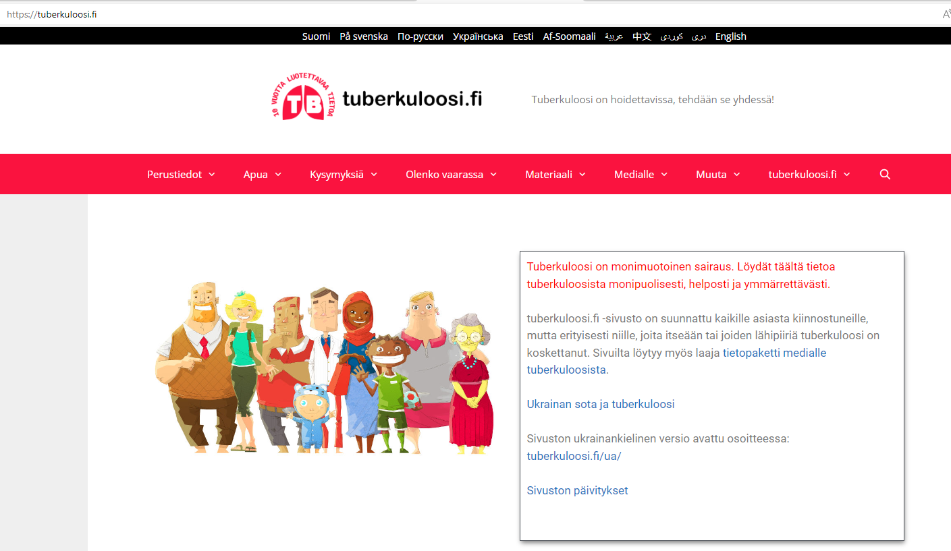
Hyvä tietolähde!

Slide 31
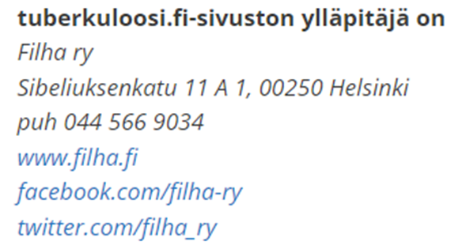

Filha ry perustettiin jo vuonna 1907 nimellä Suomen tuberkuloosin vastustamisyhdistys. Vuodesta 2003 alkaen yhdistyksen nimi on ollut Filha ry, joka on lyhenne sanoista Finnish Lung Health Association.
tuberkuloosi.fi-sivusto on käännetty ruotsin, englannin, venäjän, viron, somalin, arabian, kurdin (sorani), kiinan ja darin kielille. Lisäksi tuberkuloosioppaita ja muita materiaaleja löytyy sivuiltamme muillakin kielillä.
https://youtu.be/iNUv0HUW4xQ

